Slide 1

DIAGNÓSTICO DIFERENCIAL CON ARTROSIS
¿Es o no es
artritis reumatoide?
Diagnostico diferencial con artrosis
Nestor Fabian Sanabria Duarte
Residente de tercer año · Especialización en medicina interna
Universidad Libre de Colombia – Seccional Barranquilla
Notes:
Portada.

Slide 2

DECLARACIÓN DE USO DE INTELIGENCIA ARTIFICIAL
Para la elaboración de esta presentación se utilizó Claude (Anthropic) nivel 3 como herramienta de apoyo para el diseño de esquemas y recursos gráficos.
Todo el contenido generado con asistencia de inteligencia artificial fue revisado, verificado y supervisado por los autores, quienes realizaron los ajustes correspondientes y asumen la responsabilidad final sobre la precisión, pertinencia e integridad del contenido presentado.
Notes:
Declaracion de uso de inteligencia artificial.

Slide 3





LA PREGUNTA
Cinco pistas para responderla
01
02
03
04
05
El dolor
La mano
El examen
El laboratorio
La imagen
La respuesta casi nunca está en una sola prueba: es el patrón el que decide
Notes:
Ruta de la charla: cinco pistas clinicas que, integradas, responden si estamos ante una artritis reumatoide inflamatoria o ante artrosis.

Slide 4


POR QUÉ IMPORTA
No es lo mismo: cambia la urgencia y el tratamiento
Artritis reumatoide
Artrosis
Inflamatoria y autoinmune: hay ventana de oportunidad.
Sin tratamiento pronto erosiona y deforma de forma irreversible.
Derivar temprano a reumatología cambia el pronóstico.
Enfermedad activa de toda la articulación, la más frecuente (no simple “desgaste”).
No es autoinmune: no requiere inmunosupresión.
Sobrediagnosticar AR expone a tratamientos innecesarios.
AR ≈ 0,5–1 % de adultos · Artrosis ≈ 595 millones de personas (7,6 % mundial, 2020); la rodilla, la más afectada
4. Combe B, Landewe R, Daien CI, Hua C, Aletaha D, Alvaro-Gracia JM, et al. 2016 update of the EULAR recommendations for the management of early arthritis. Ann Rheum Dis. 2017;76(6):948-59.
8. Tang S, Zhang C, Oo WM, Fu K, Risberg MA, Bierma-Zeinstra SM, et al. Osteoarthritis. Nat Rev Dis Primers. 2025;11(1):10.
Notes:
Distinguirlas importa.

Slide 5
MARCO
Dos enfermedades distintas de raíz
Rasgo
Artritis reumatoide
Artrosis
Naturaleza
Autoinmune inflamatoria sistémica
Multifactorial, no autoinmune clásica
Diana
Membrana sinovial (sinovitis, pannus)
Alteración de la homeostasis de toda la articulación
Edad típica
30–60 años; a cualquier edad
Sube con la edad; posible en jóvenes
Sexo
Mujer 2–3 : 1
Mujer (manos y rodilla)
Curso
Persistente; inicio variable
Generalmente gradual
1. Smolen JS, Aletaha D, Barton A, Burmester GR, Emery P, Firestein GS, et al. Rheumatoid arthritis. Nat Rev Dis Primers. 2018;4:18001.
7. Hunter DJ, Bierma-Zeinstra S. Osteoarthritis. Lancet. 2019;393(10182):1745-59.
Notes:
La dicotomia inflamatoria/degenerativa es insuficiente.

Slide 6
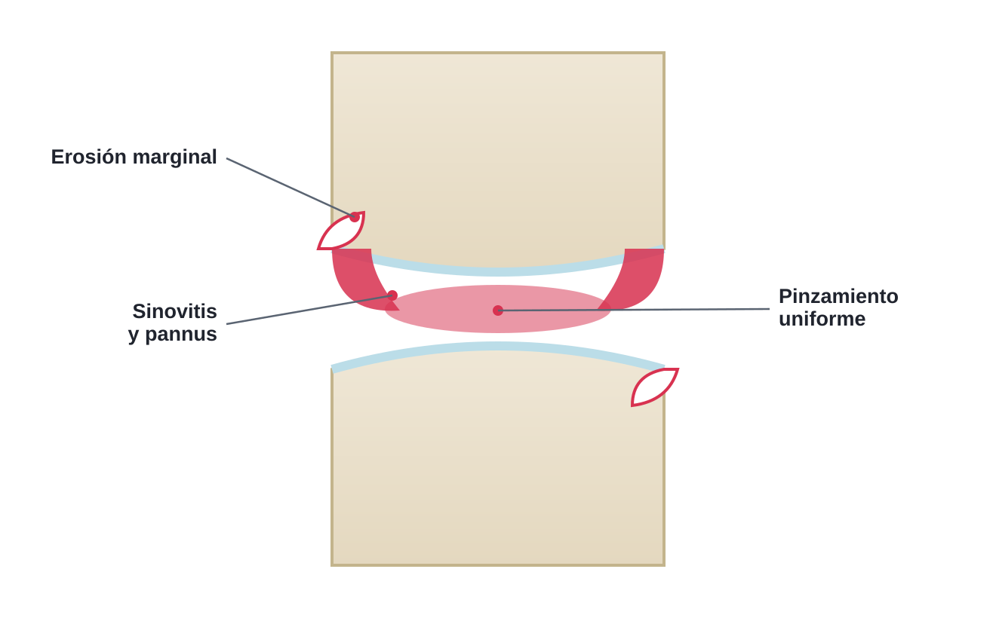
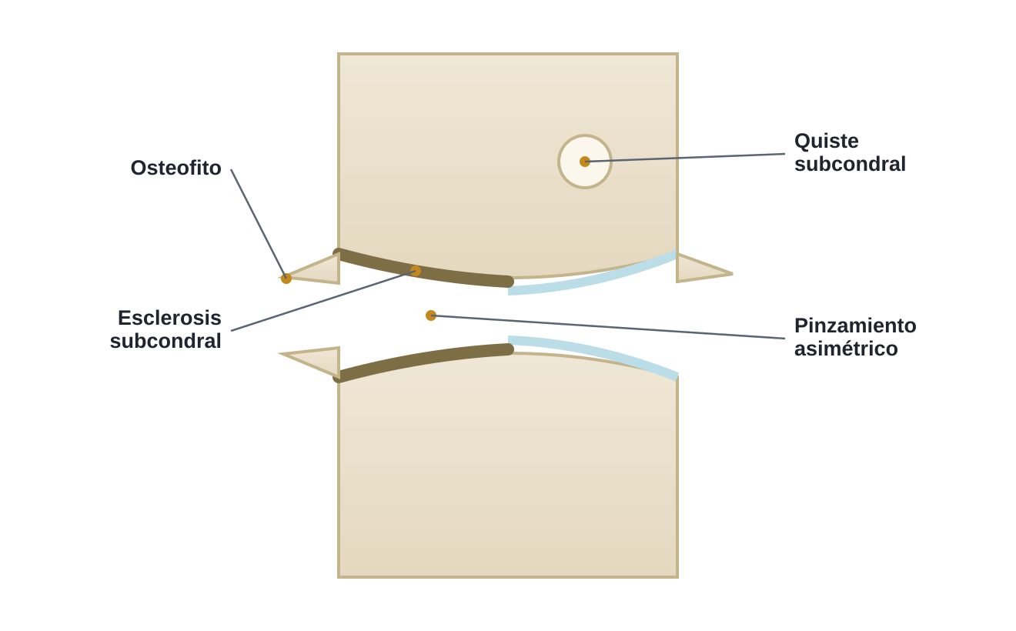
FISIOPATOLOGÍA
La articulación por dentro: sinovitis frente a remodelación
Artritis reumatoide
Artrosis
Pannus sinovial + erosiones · pinzamiento uniforme
Osteofitos + esclerosis · pinzamiento asimétrico
1. Smolen JS, Aletaha D, Barton A, Burmester GR, Emery P, Firestein GS, et al. Rheumatoid arthritis. Nat Rev Dis Primers. 2018;4:18001.
8. Tang S, Zhang C, Oo WM, Fu K, Risberg MA, Bierma-Zeinstra SM, et al. Osteoarthritis. Nat Rev Dis Primers. 2025;11(1):10.
Notes:
En la AR el pannus erosiona el hueso con pinzamiento uniforme; en la artrosis hay remodelacion osea (osteofitos, esclerosis).

Slide 7
PISTA 1 · EL DOLOR
Dolor inflamatorio frente a dolor mecánico
Característica
Inflamatorio (AR)
Mecánico (artrosis)
Horario
Peor en reposo y de madrugada
Peor con el uso y al final del día
Con el movimiento
Mejora al “desentumecer”
Empeora; mejora con el reposo
Rigidez matutina
> 30–60 min
< 30 min
Síntomas generales
Fatiga, febrícula, malestar
Ausentes
4. Combe B, Landewe R, Daien CI, Hua C, Aletaha D, Alvaro-Gracia JM, et al. 2016 update of the EULAR recommendations for the management of early arthritis. Ann Rheum Dis. 2017;76(6):948-59.
6. Katz JN, Arant KR, Loeser RF. Diagnosis and treatment of hip and knee osteoarthritis: a review. JAMA. 2021;325(6):568-78.
Notes:
El patron del dolor orienta.

Slide 8
PISTA 2 · LA MANO
El mapa de la mano: el patrón que delata
AR: MCF, IFP y muñecas (simétrico)
Artrosis: IFD, IFP y base del pulgar (CMC1)
Habitualmente respetada
La IFD casi nunca se afecta en AR: su compromiso apunta a artrosis (o psoriásica).
Artritis reumatoide
Artrosis
5. Ezzati F, Pezeshk P. Radiographic findings of inflammatory arthritis and mimics in the hands. Diagnostics (Basel). 2022;12(9):2134.
4. Combe B, Landewe R, Daien CI, Hua C, Aletaha D, Alvaro-Gracia JM, et al. 2016 update of the EULAR recommendations for the management of early arthritis. Ann Rheum Dis. 2017;76(6):948-59.
Notes:
Mapa de la mano.

Slide 9
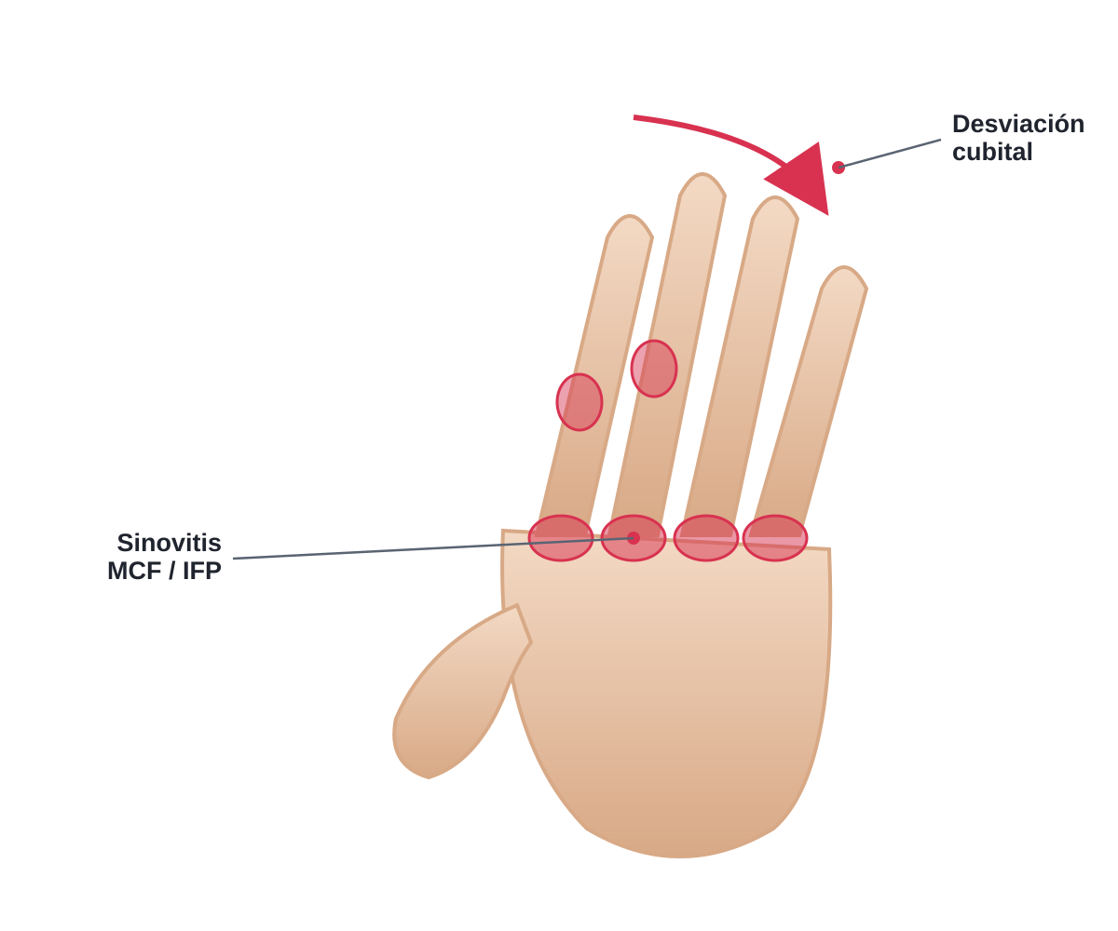
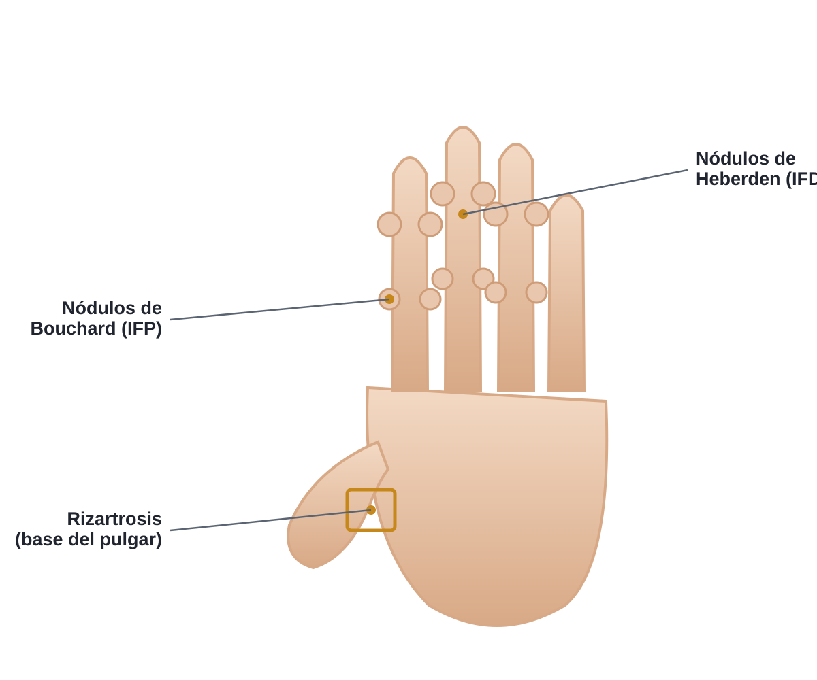
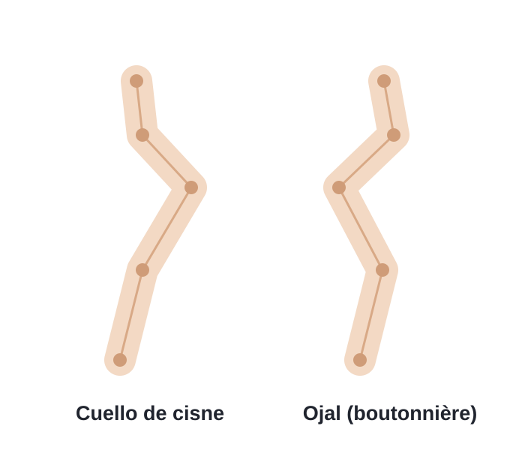
PISTA 2 · LA MANO
La mano revela el diagnóstico: distribución y deformidades
Artritis reumatoide
Artrosis
Dónde: MCF, IFP, muñecas y MTF del pie.
Simétrica y poliarticular; respeta IFD.
Deja: desviación cubital, cuello de cisne, deformidad en ojal.
Nódulos reumatoides subcutáneos en zonas de presión.
Dónde: IFD, IFP y base del pulgar en manos.
Grandes de carga: rodilla y cadera; columna.
Deja: nódulos de Heberden (IFD) y Bouchard (IFP).
Rizartrosis: base del pulgar “cuadrada”.
1. Smolen JS, Aletaha D, Barton A, Burmester GR, Emery P, Firestein GS, et al. Rheumatoid arthritis. Nat Rev Dis Primers. 2018;4:18001.
7. Hunter DJ, Bierma-Zeinstra S. Osteoarthritis. Lancet. 2019;393(10182):1745-59.
Notes:
La mano revela el diagnostico: distribucion y deformidades. Ilustraciones originales.

Slide 10



LA AR NO ES SOLO MANOS
Una enfermedad sistémica, no solo articular
Las manos son la vitrina, pero la AR afecta muchas articulaciones y otros órganos.
Más articulaciones
Más allá de la articulación
Grandes: hombros, codos, rodillas y tobillos.
Pies: metatarsofalángicas (MTF), a menudo precoz.
Columna cervical (C1–C2): subluxación atloaxoidea.
Respeta la columna dorsolumbar.
Pulmón: EPID y nódulos
Nódulos reumatoides
Vasculitis reumatoide
1. Smolen JS, Aletaha D, Barton A, Burmester GR, Emery P, Firestein GS, et al. Rheumatoid arthritis. Nat Rev Dis Primers. 2018;4:18001.
4. Combe B, Landewe R, Daien CI, Hua C, Aletaha D, Alvaro-Gracia JM, et al. 2016 update of the EULAR recommendations for the management of early arthritis. Ann Rheum Dis. 2017;76(6):948-59.
Notes:
La AR es sistemica.

Slide 11

PISTA 3 · EL EXAMEN
Lo que dicen las manos al tacto
Blanda (sinovitis)
Dura (ósea)
Esponjosa y fluctuante; caliente, a veces roja.
Dolor a la compresión; squeeze test MCF/MTF positivo.
Aumento óseo “como hueso”
No caliente; crepitación al movilizar.
Calor y rubor
Crepitación
Squeeze + MCF/MTF
→ AR
→ Artrosis
→ AR
4. Combe B, Landewe R, Daien CI, Hua C, Aletaha D, Alvaro-Gracia JM, et al. 2016 update of the EULAR recommendations for the management of early arthritis. Ann Rheum Dis. 2017;76(6):948-59.
6. Katz JN, Arant KR, Loeser RF. Diagnosis and treatment of hip and knee osteoarthritis: a review. JAMA. 2021;325(6):568-78.
Notes:
El tacto distingue sinovitis de aumento oseo.

Slide 12
PISTA 4 · EL LABORATORIO
Qué pedir y cómo interpretarlo
Qué pedir si sospechas AR
Cómo interpretarlo
Factor reumatoide (FR).
Anti-CCP / ACPA (más específico).
VSG y PCR (actividad inflamatoria).
Hemograma
Radiografía de manos y pies
Un negativo no descarta: hasta un tercio son seronegativas.
FR+ aislado puede verse en sanos, infecciones o con la edad.
La serología modifica la probabilidad, no diagnostica sola.
3. Nishimura K, Sugiyama D, Kogata Y, Tsuji G, Nakazawa T, Kawano S, et al. Meta-analysis: diagnostic accuracy of anti-cyclic citrullinated peptide antibody and rheumatoid factor for rheumatoid arthritis. Ann Intern Med. 2007;146(11):797-808.
6. Katz JN, Arant KR, Loeser RF. Diagnosis and treatment of hip and knee osteoarthritis: a review. JAMA. 2021;325(6):568-78.
Notes:
Que pedir y como interpretar la serologia.

Slide 13
EVALUACIÓN DE LABORATORIO
Autoanticuerpos y reactantes de fase aguda
40–60 %
~80 %
12 %
25 %
seropositivos (FR y/o ACPA) al diagnóstico
seropositivos con ≥ 3 años de enfermedad
de seronegativos se vuelven seropositivos en 3 años
con PCR/VSG elevadas y anemia de enfermedad crónica
Los autoanticuerpos preceden a la clínica (pre-AR)
−14 años
−10 años
Año 0
Pueden detectarse ACPA
Puede aparecer el factor reumatoide
Signos y síntomas de AR
Smolen JS, et al. Rheumatoid Arthritis in Adults: A Review. JAMA. 2026
Notes:
Autoanticuerpos y reactantes: seroprevalencia y ventana pre-AR.

Slide 14
PISTA 4 · EL LABORATORIO
Anti-CCP frente a FR: rendimiento
Cómo leerlo
Anti-CCP: más específico (95 %).
RV+ del anti-CCP ≈ 12,5: un positivo sube mucho la probabilidad de AR.
Sensibilidad ≈ 67–69 %: un negativo no descarta AR.
3. Nishimura K, Sugiyama D, Kogata Y, Tsuji G, Nakazawa T, Kawano S, et al. Meta-analysis: diagnostic accuracy of anti-cyclic citrullinated peptide antibody and rheumatoid factor for rheumatoid arthritis. Ann Intern Med. 2007;146(11):797-808.
Notes:
Nishimura 2007: anti-CCP esp 95%, FR esp 85%.

Slide 15
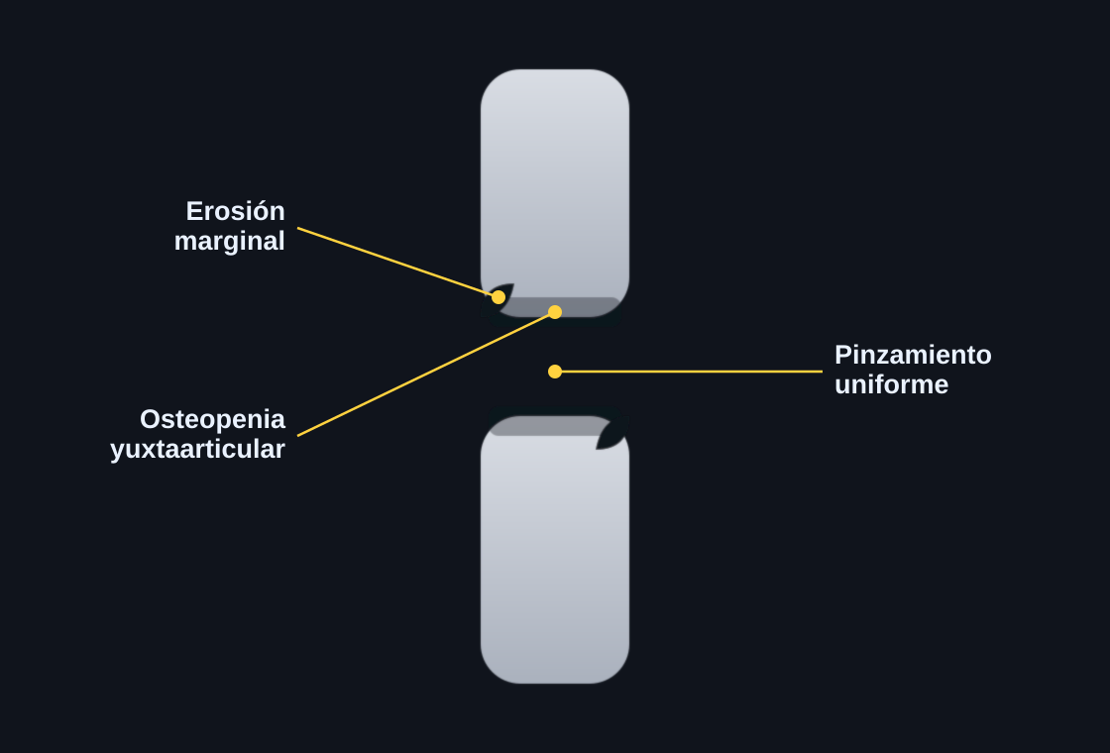
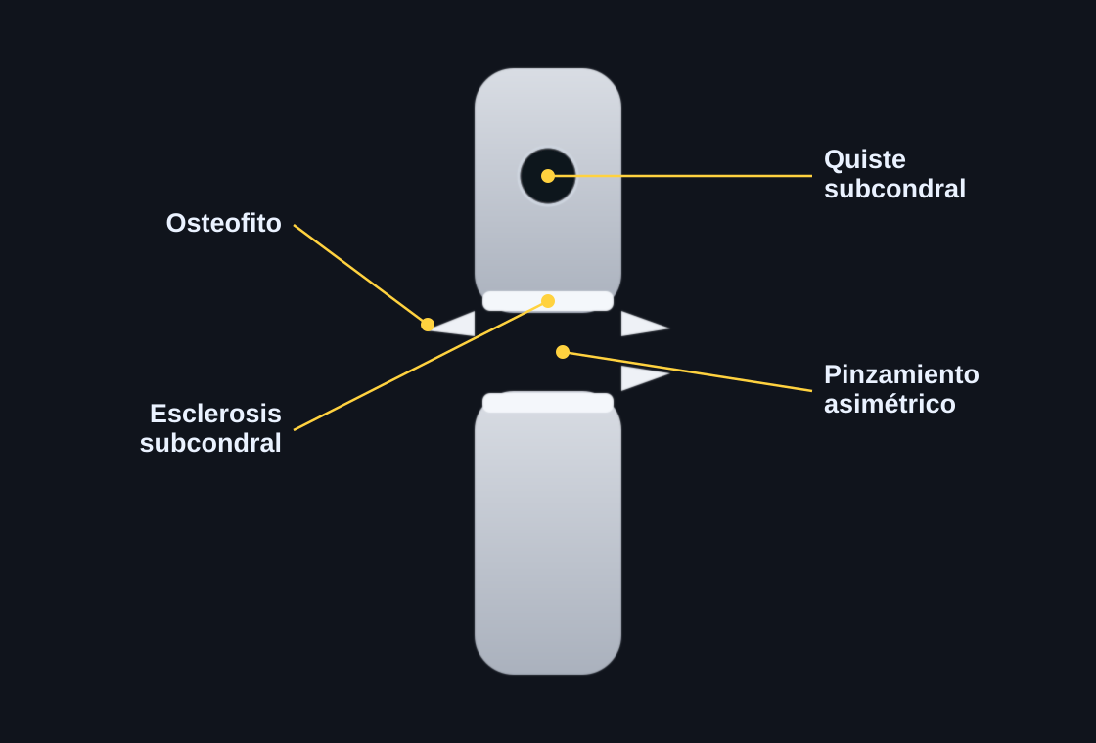
PISTA 5 · LA IMAGEN
Radiografía: signos opuestos
Artritis reumatoide
Artrosis
Erosiones marginales.
Osteopenia yuxtaarticular.
Pinzamiento articular uniforme.
Osteofitos no característicos de la AR aislada.
Osteofitos
Esclerosis subcondral y quistes.
Pinzamiento asimétrico.
Sin erosiones.
*Erosiones centrales posibles en artrosis erosiva de manos
Ecografía: hipertrofia sinovial y señal Doppler | RM: sinovitis, osteítis y erosiones precoces
5. Ezzati F, Pezeshk P. Radiographic findings of inflammatory arthritis and mimics in the hands. Diagnostics (Basel). 2022;12(9):2134.
6. Katz JN, Arant KR, Loeser RF. Diagnosis and treatment of hip and knee osteoarthritis: a review. JAMA. 2021;325(6):568-78.
Notes:
Radiografia: erosiones (AR) frente a osteofitos (artrosis). Ilustraciones de radiografia senalizadas.

Slide 16
HERRAMIENTA
Criterios de clasificación ACR/EULAR 2010
Dominio articular (0–5)
Serología (0–3)
FR/ACPA negativos = 0 · bajos = 2 · altos = 3
Articulaciones
1 grande
0
2–10 grandes
Reactantes (0–1)
1
PCR/VSG normales = 0 · anormales = 1
1–3 pequeñas
2
Duración (0–1)
4–10 pequeñas
3
< 6 semanas = 0 · ≥ 6 semanas = 1
> 10 (≥ 1 pequeña)
5
≥ 6 / 10 puntos clasifica como AR
Clasificar ≠ diagnosticar: exige ≥ 1 sinovitis clínica sin mejor explicación
2. Aletaha D, Neogi T, Silman AJ, Funovits J, Felson DT, Bingham CO 3rd, et al. 2010 rheumatoid arthritis classification criteria: an ACR/EULAR collaborative initiative. Ann Rheum Dis. 2010;69(9):1580-8.
Notes:
Criterios ACR/EULAR 2010.

Slide 17
ANTES DE QUE SEA AR
Artralgia sospechosa de AR
Siete parámetros que señalan una artralgia con riesgo de progresar a AR, antes de la artritis establecida.
1
Síntomas articulares de inicio reciente (< 1 año)
2
Síntomas localizados en articulaciones MCF
3
Rigidez matutina ≥ 60 min
4
Síntomas más intensos a primera hora de la mañana
5
Familiar de primer grado con AR
6
Dificultad para cerrar el puño
7
Squeeze test de MCF positivo
≥ 3 de 7 = artralgia sospechosa
Umbral clínico ≥ 3: prioriza la sensibilidad (AUC 0,92); apoya —no sustituye— el juicio del reumatólogo
13. van Steenbergen HW, Aletaha D, Beaart-van de Voorde LJJ, Brouwer E, Codreanu C, Combe B, et al. EULAR definition of arthralgia suspicious for progression to rheumatoid arthritis. Ann Rheum Dis. 2017;76(3):491-6.
4. Combe B, Landewe R, Daien CI, Hua C, Aletaha D, Alvaro-Gracia JM, et al. 2016 update of the EULAR recommendations for the management of early arthritis. Ann Rheum Dis. 2017;76(6):948-59.
Notes:
Definicion EULAR de artralgia sospechosa (van Steenbergen 2017).

Slide 18




REPLANTEAR LA ARTROSIS
La artrosis no es solo “desgaste”
Es una enfermedad activa y heterogénea de toda la articulación, no un desgaste pasivo por la edad.
Toda la articulación
Remodelación activa
Inflamación
Dolor y sensibilización
Hueso, cartílago, sinovial, grasa de Hoffa, ligamentos y músculo
Degradación del cartílago y remodelado óseo con osteofitos
Sinovitis, fibrosis y vascularización; IL-1 y TNF de bajo grado
Sensibilización mecánica y neuroplasticidad; suele iniciarla un trauma
8. Tang S, Zhang C, Oo WM, Fu K, Risberg MA, Bierma-Zeinstra SM, et al. Osteoarthritis. Nat Rev Dis Primers. 2025;11(1):10.
7. Hunter DJ, Bierma-Zeinstra S. Osteoarthritis. Lancet. 2019;393(10182):1745-59.
Notes:
Replantear la artrosis (Tang 2025).

Slide 19
¿Y SI NO ES AR?
Cómo se diagnostica la artrosis
Es un diagnóstico clínico
Pruebas complementarias
Edad ≥ 45 años y dolor relacionado con la actividad.
Rigidez matutina ausente o < 30 min.
En el caso típico no hace falta radiografía (NICE).
Examen: crepitación, aumento óseo, dolor a la rotación interna en cadera.
Imagen no de rutina: radiografía sólo en presentación atípica.
Laboratorio normal: sólo para excluir causas inflamatorias.
6. Katz JN, Arant KR, Loeser RF. Diagnosis and treatment of hip and knee osteoarthritis: a review. JAMA. 2021;325(6):568-78.
8. Tang S, Zhang C, Oo WM, Fu K, Risberg MA, Bierma-Zeinstra SM, et al. Osteoarthritis. Nat Rev Dis Primers. 2025;11(1):10.
Notes:
La artrosis se diagnostica clinicamente.

Slide 20



¿Y SI NO ES AR?
Fenotipos de la artrosis: no es una sola enfermedad
Dolor crónico
Inflamatorio
Metabólico
Sensibilización central; dolor desproporcionado
Sinovitis y derrame; cursa con brotes
Obesidad y síndrome metabólico
Óseo-cartilaginoso
Mecánico
Enfermedad mínima
Alto remodelado óseo subcondral
Malalineación y sobrecarga
Daño leve, progresión lenta
Reconocer el fenotipo orienta pronóstico y tratamiento; con frecuencia se solapan
11. Dell’Isola A, Allan R, Smith SL, Marreiros SS, Steultjens M. Identification of clinical phenotypes in knee osteoarthritis: a systematic review of the literature. BMC Musculoskelet Disord. 2016;17:425.
12. Deveza LA, Nelson AE, Loeser RF. Phenotypes of osteoarthritis: current state and future implications. Clin Exp Rheumatol. 2019;37 Suppl 120(5):S64-72.
Notes:
Seis fenotipos de artrosis (Dell Isola 2016).

Slide 21

MATIZ CLAVE
La artrosis también se inflama
No es solo “desgaste”: hay inflamación, aunque de menor grado que en la AR.
Sinovitis de bajo grado
Artrosis erosiva (manos)
Cristales añadidos
IL-1 y TNF, derrame y señal Doppler; se ve en ecografía y RM
Erosiones centrales en IFD/IFP con brotes dolorosos
CPPD o gota sobre una articulación artrósica
Una artrosis que se inflama mucho obliga a pensar en cristales o en una AR asociada
8. Tang S, Zhang C, Oo WM, Fu K, Risberg MA, Bierma-Zeinstra SM, et al. Osteoarthritis. Nat Rev Dis Primers. 2025;11(1):10.
7. Hunter DJ, Bierma-Zeinstra S. Osteoarthritis. Lancet. 2019;393(10182):1745-59.
Notes:
La artrosis cursa con inflamacion de bajo grado.

Slide 22


RELACIÓN
Cuando la inflamación deja una huella mecánica
Sinovitis reumatoide persistente
Destrucción del cartílago, erosiones y alteración biomecánica
Remodelación articular → artrosis secundaria
¿Qué puede ocurrir?
¿Por qué importa?
Pérdida progresiva del cartílago.
Inestabilidad, deformidad o alteración de las cargas articulares.
Formación de osteofitos y remodelación ósea.
Dolor mecánico pese al control de la actividad inflamatoria.
Limitación funcional por daño estructural.
Evitar intensificar inmunosupresión sin evidencia de actividad de AR.
1. Smolen JS, Aletaha D, Barton A, Burmester GR, Emery P, Firestein GS, et al. Rheumatoid arthritis. Nat Rev Dis Primers. 2018;4:18001.
7. Hunter DJ, Bierma-Zeinstra S. Osteoarthritis. Lancet. 2019;393(10182):1745-59.
Notes:
La inflamacion deja una huella mecanica (artrosis secundaria).

Slide 23
PARA RECORDAR
Seis perlas para no confundir artritis reumatoide con artrosis
1
El patrón del dolor orienta; la exploración define la sospecha.
2
Las manos son el mapa del diagnóstico.
3
La artrosis no es simplemente desgaste ni la inflamación es exclusiva de la AR.
4
El anti-CCP modifica probabilidades, no establece diagnósticos.
5
La ausencia de erosiones no significa ausencia de artritis reumatoide.
6
Diagnosticar temprano es aprovechar la ventana de oportunidad terapéutica
Notes:
Seis perlas para no confundir AR con artrosis.

Slide 24
¿Es o no es?
El patrón responde; distinguir a tiempo cambia el pronóstico.
Notes:
Cierre.

